Slide 1
UBND TỈNH LAI CHÂU SỞ THÔNG TIN VÀ TRUYỀN THÔNG
CẤU TRÚC BÁO CÁO TÓM TẮT
HOẠT ĐỘNG THÔNG TIN VÀ TRUYỀN THÔNG NĂM 2022
1. Bối cảnh
2. Mười kết quả nổi bật
3. Một số chỉ tiêu năm 2023
4. Nhiệm vụ và giải pháp năm 2023
5. Đề xuất, kiến nghị

Slide 2

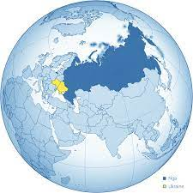

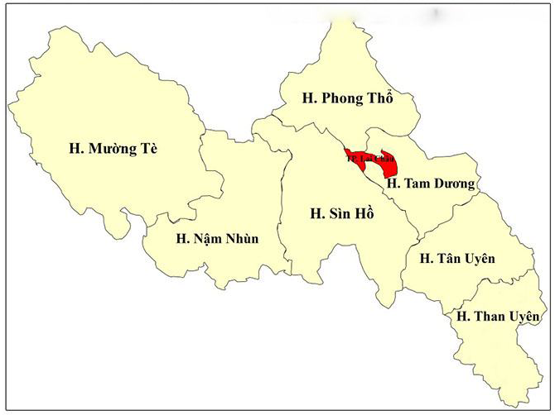
BỐI CẢNH
Diễn biến phức tạp, nhanh chóng, khó lường, đối mặt nhiều rủi ro, thách thức lớn, cả về CT-AN-KT-XH; xung đột Nga - Ukraine kéo dài (24/2/2022); tăng trưởng kinh tế thế giới suy giảm mạnh và có dấu hiệu suy thoái ở nhiều quốc gia.
KT tiếp tục phục hồi nhưng khó khăn, thách thức > thuận lợi; nền kinh tế có quy mô còn khiêm tốn; dịch bệnh, biến đổi khí hậu, thiên tai tiếp tục diễn biến bất thường. 11 tháng: Chỉ số giá tiêu dùng (CPI) bình quân 11 tháng tăng 3,02% so với năm 2021, thu ngân sách ước đạt 116,1% dự toán (tăng 17,4% so với cùng kỳ), kim ngạch xuất khẩu đạt 673,8 tỷ USD, xuất siêu ước đạt 10,6 tỷ USD, vốn FDI thực hiện đạt 19,7 tỷ USD,…
Ở trong tỉnh, Kinh tế phục hồi và phát triển (đạt 9,0%; GRDP bình quân đầu người đạt 48,3 triệu đồng; thu NSNN đạt 2.262 tỷ đồng), an sinh xã hội được bảo đảm, đời sống người dân được cải thiện, VX-XH tiếp tục phát triển; bảo đảm vững chắc quốc phòng an ninh./.

Slide 3
10 KẾT QUẢ NỔI BẬT
NGÀNH THÔNG TIN VÀ TRUYỀN THÔNG TỈNH LAI CHÂU
NĂM 2022

Slide 4
1. CÔNG TÁC THAM MƯU
Nghị quyết 09-NQ/TU ngày 25/02/2022 của Tỉnh ủy về chương trình chuyển đổi số tỉnh Lai Châu giai đoạn 2021-2025, định hướng đến năm 2030
Nghị quyết 20/2022/NQ-HĐND ngày 20/7/2022 của HĐND tỉnh quy định mức thù lao cho người đọc, nghe, xem để kiểm tra lưu chiểu.
Quyết định 43/2022/QĐ-UBND ngày 07/11/2022 Quy định định mức KT-KT về sản xuất chương trình phát thanh, truyền hình
Quyết định 42/2022/QĐ-UBND ngày 07/11/2022 Quy định tiêu chí, cách phân bổ máy tính bảng đến năm 2025 trên địa bàn tỉnh
Quyết định 983/QĐ-UBND ngày 04/8/2022 của UBND tỉnh phê duyệt Đề án Chuyển đổi số tỉnh Lai Châu đến năm 2025, định hướng đến năm 2030
Làm căn cứ để chuyển cơ chế Nhuận bút sang cơ chế Giá/Đặt hàng
Làm cơ sở để phân bổ máy tính bảng tới hộ nghèo, cận nghèo thuộc chương trình viễn thông công ích
Là sự quan tâm của Tỉnh về vai trò của Chuyển đổi số trong phát triển KT-XH-QP-AN.
Xác định quan điểm, mục tiêu rõ ràng để Ngành TT&TT tham mưu và thực hiện đến 2030
Làm căn cứ để Ngành thực hiện với các giải pháp và nguồn lực rất rõ ràng.

Slide 5
2. CHUYỂN ĐỔI SỐ
Kênh truyền thông "Chuyển đổi số quốc gia" trên Zalo; 1.109 tổ công nghệ số cộng đồng (14.436 thành viên)
Thanh toán điện tử, giao dịch và thương mại điện tử, nông nghiệp, giao thông, dịch vụ,sản xuất ứng dụng số phát triển mạnh, xã chuyển đổi số Sin Suối Hồ…
18 CSDL của các sở, ban, ngành và địa phương: CSDL cán bộ, CCVC; về công tác dân tộc; đất đai; chăn nuôi - thủy sản…
Đã hoàn thành an toàn thông
tin “4 lớp”. Trung tâm điều hành an ninh (SOC = Security Operation Center) được triển khai
Hệ thống họp trực
tuyến liên thông 3 cấp từ tỉnh đến xã (125 điểm cầu)..
Nền tảng tích hợp, chia sẻ dữ liệu cấp tỉnh (LGSP) đang được xây dựng
Trung tâm điều hành đô thị thông minh (Intelligent Operation Center – IOC) được triển khai, IPv6,
Tỷ lệ CBCC cấp tỉnh, cấp huyện thường xuyên sử dụng máy tính là 100%, cấp xã là 72%
Nghị quyết 09-NQ/TU; Quyết định số 983/QĐ-UBND;
Kế hoạch 3703/KH-UBND (địa chỉ số quốc gia); Kế hoạch 3711/KH-UBND (Nâng cao nhận thức, phổ cập kỹ năng và phát triển nguồn nhân lực chuyển đổi số…);
Kế hoạch 4201 (thực hiện Chiến lược quốc gia phát triển KT số và XH số); Kế hoạch 3705 hỗ trợ sản xuất nông nghiệp lên sàn thương mại.

Slide 6
2. CHUYỂN ĐỔI SỐ
Nội dung | Số lượng
Phần mềm quản lý VB điều hành | 400.339 văn bản điện tử được gửi/nhận, trong đó: 319.774 văn bản đến, có 80.565 văn bản đi
Chữ ký số | 100% văn bản đi ký số; Cấp 3.445 chữ ký số
Thư công vụ | 6.655 hòm thư công vụ
Cổng dịch vụ công trực tuyến | 1.956 dịch vụ công trực tuyến. Từ 10/12/2021 đến 26/10/2022, tỷ lệ hồ sơ xử lý trực tuyến mức độ 3 là 6.605/50.759 đạt 13,01%, tỷ lệ hồ sơ xử lý trực tuyến mức độ 4 là 20.581/40.483 đạt 50,84%

Slide 7
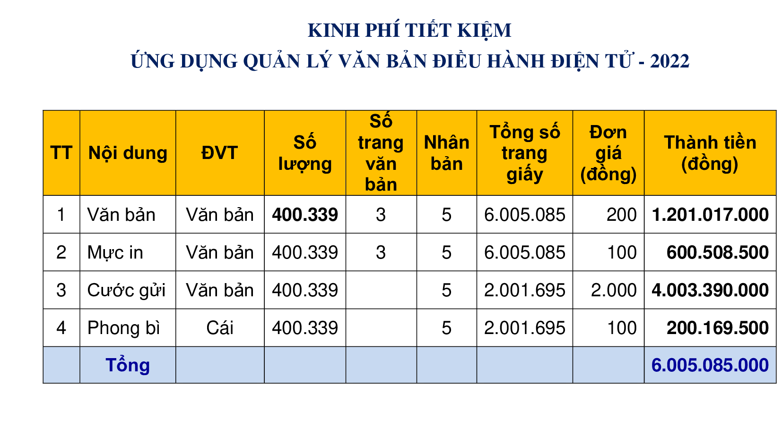
2. CHUYỂN ĐỔI SỐ

Slide 8
2. CHUYỂN ĐỔI SỐ
An toàn thông tin mạng
- Thực hiện giám sát, ngăn chặn các tài khoản thư điện tử mang tính chống phá gửi vào hệ thống thư điện tử của tỉnh;
- Thường xuyên cảnh báo, hướng dẫn khắc phục lỗ hổng bảo mật; Triển khai chiến dịch làm sạch mã độc trên không gian mạng
- Phê duyệt 06 nền tảng phục vụ người dân và 03 nền tảng phục vụ doanh nghiệp;
- Hỗ trợ 10 doanh nghiệp, hợp tác xã trên địa bàn tỉnh xây dựng và vận hành, khai thác hiệu quả website thương mại điện tử;
Kinh tế số, xã hội số
- Chuyển dịch từ dịch vụ bưu chính truyền thống sang dịch vụ bưu chính số;
- Triển khai chuyển đổi số trong các lĩnh vực y tế, giáo dục và đào tạo
- Tỷ lệ hộ gia đình được phủ mạng Internet băng thông rộng, cáp quang đạt 44,7%.
- Tỷ lệ dân số trưởng thành có điện thoại thông minh đạt 59,5%.

Slide 9
3. THÔNG TIN ĐỐI NGOẠI, THÔNG TIN CƠ SỞ, QUẢN LÝ BÁO CHÍ – XUẤT BẢN
Nội dung | Số lượng
Thông tin đối ngoại | Nâng cấp cổng thông tin đối ngoại, tại địa chỉ: http://thongtindoingoai.laichau.gov.vn; tổ chức 01 cuộc tập huấn với 310 học viên; 824 tin, bài được đăng tải; phối hợp công tác thông tin đối ngoại khu vực biên giới năm 2022 với Bộ đội Biên phòng tỉnh.
Báo chí | Tổ chức 04 cuộc họp báo; 09 thông cáo báo chí; 28.237 lượt người theo dõi trang Fanpage UBND tỉnh Lai Châu; đến 26/10/2022, trên các trang báo điện tử và mạng xã hội có 160.104 tin, bài đăng tải về Lai Châu. Tiếp tục Triển khai hệ thống Giám sát danh tiếng và Thông tin trực tuyến.
Thông tin cơ sở | Ban hành trên 90 văn bản chỉ đạo, hướng dẫn tuyên truyền.
Xuất bản, In, Phát hành | Cấp 52 giấy phép xuất bản tài liệu không kinh doanh; kiểm tra 40 xuất bản phẩm lưu chiểu.

Slide 10
4. THANH TRA – GIẢI QUYẾT KHIẾU NẠI, TỐ CÁO
Nội dung | Số lượng
Số cuộc Thanh tra | 02 cuộc (01 cuộc thanh tra về Bưu chính; 01 cuộc kiểm tra về hoạt động phát hành xuất bản phẩm; phát hành lịch Blốc năm 2022 )
Tiếp nhận, giải quyết đơn thư khiếu nại | Tiếp nhận 01 đơn khiếu nại của công dân, giải quyết đúng quy định của pháp luật.

Slide 11
5. TỔ CHỨC CÁN BỘ, HÀNH CHÍNH, HOẠT ĐỘNG SỰ NGHIỆP CNTT-TT
Nội dung | Số lượng
Chương trình mục tiêu Quốc gia | Tham mưu triển khai 03 Chương trình theo chức năng, nhiệm vụ được giao về xây dựng nông thôn mới; giảm nghèo bền vững; phát triển kinh tế - xã hội vùng đồng bào dân tộc thiểu số và miền núi ( 03 chương trình TH, 05 chương trình phát thanh; tập huấn 300 lượt cán bộ thông tin cơ sở)
Tổ chức bộ máy và cán bộ | Trình UBND tỉnh ban hành Quy định chức năng, nhiệm vụ, quyền hạn và cơ cấu tổ chức của Sở Thông tin và Truyền thông; kiện toàn chức danh PGĐ Sở; Bổ nhiệm lại chức danh cấp phòng, điều động – giao phụ trách theo thẩm quyền. Tuyển dụng 01 viên chức. Công tác quy hoạch cán bộ thực hiện đúng quy định.
Đào tạo | Mở 14 lớp chuẩn kỹ năng sử dụng công nghệ thông tin cơ bản với 344 các học viên tham gia. Tham gia dịch vụ quản lý các dự án CNTT. Quản trị đầy đủ các hệ thống thông tin được giao.

Slide 12
6. BÁO IN – BÁO ĐIỆN TỬ (BÁO LAI CHÂU)
VÀ CỔNG TTĐT TỈNH
Nội dung | Số lượng
Báo Lai Châu:
Số báo/năm 2022 | 244 số [217 số]
Xuất bản | 586.310 tờ
Trang báo | 1.314/1.204 trang báo (tăng 110 trang)
Đăng tải | > 10.000 tin trên các trang báo điện tử và mạng xã hội
Cổng TTĐT tỉnh:
Đăng tải | 8.659 tin, bài, ảnh, văn bản, tài liệu, chương trình công tác, đạt 157,43% so với kế hoạch là 5.500 tin, bài, ảnh, tài liệu.

Slide 13
7. PHÁT THANH – TRUYỀN HÌNH CẤP TỈNH
Nội dung | Số lượng
Truyền hình:
Số giờ tiếp sóng, phát sóng Truyền hình mặt đất 10 kênh: từ VTV1 đến VTV9 và LTV | 81.905 giờ đạt 100% (Trong đó: số giờ phát sóng Truyền hình địa phương (LTV): 6.414 giờ, đạt 100% kế hoạch. Số giờ chương trình phát sóng mới 3.346 giờ; Số giờ tự sản xuất mới/năm: 1.460 giờ, đạt 100% kế hoạch/năm).
Phát thanh:
Số giờ tiếp sóng, phát sóng Phát thanh | 21.078 giờ, đạt 100% (Trong đó: Số giờ phát sóng phát thanh địa phương (LTV) trong năm: 6.205 giờ, đạt 140% kế hoạch/năm; Số giờ tự sản xuất mới/năm: 1.642 giờ, đạt 128,4% kế hoạch/năm .

Slide 14
8. KẾT QUẢ TT&TT CẤP HUYỆN/THÀNH PHỐ
CHUYỂN ĐỔI SỐ CẤP HUYỆN
TÂN UYÊN: Chia sẻ bài toán, sáng kiến, cách làm về chuyển đổi số (UBND thị trấn Tân Uyên xây dựng và thực hiện mô hình “Thứ Ba, ngày không viết và hướng dẫn nộp hồ sơ trực tuyến ”hỗ trợ người dân tạo lập tài khoản và gửi nộp hồ sơ trực tuyến vào ngày thứ Ba hàng tuần. Ban hành Kế hoạch 2241/KH-UBND ngày 23/9/2022 về Kếhoạch Chuyển đổi số huyện Tân Uyên đến năm 2025, định hướng đến năm 2030; Ban hành KH 2910 ngày 02/11/2022 Chuyển đổi số năm 2023. [Hạn chế: Chưa bố trí nguồn kinh phí]
THAN UYÊN: Bố trí 1,5 tỷ đồng cho ứng dụng CNTT. Công tác hướng dẫn các nền tảng mạng xã được đẩy mạnh. Ban hành Kế hoạch 3188/KH-UBND ngày 04/11/2022 về Kế hoạch Chuyển đổi số huyện Than Uyên đến năm 2025, định hướng đến năm 2030; Ban hành KH 3350 ngày 18/11/2022 Chuyển đổi số năm 2023.
TAM ĐƯỜNG: Bố trí 1 tỷ đồng cho truyền thông. Công tác hướng dẫn các nền tảng mạng xã được đẩy manh. Ban hành Kế hoạch 127/KH-HU ngày 30/5/2022 về Kế hoạch Chuyển đổi số huyện Tam Đường đến năm 2025, định hướng đến năm 2030; Ban hành KH 1599 ngày 22/11/2022 Chuyển đổi số năm 2023. Dự án “Nâng cao khả năng sử dụng máy tính và truy nhập Internet công cộng tại Việt Nam” do Quỹ Bill and Melinda Gates tại Bản Hon (Thèn Sin) và các điểm bưu điện văn hóa xã Bình Lư, Bản Bo

Slide 15
8. KẾT QUẢ TT&TT CẤP HUYỆN/THÀNH PHỐ
CHUYỂN ĐỔI SỐ CẤP HUYỆN
PHONG THỔ: Ban hành Kế hoạch 219/KH-HU ngày 23//2022 về Kế hoạch Chuyển đổi số huyện Phong Thổ đến năm 2025, định hướng đến năm 2030; Ban hành KH 343 ngày 18/11/2022 Chuyển đổi số năm 2023.
NẬM NHÙN: Ban hành Chương trình hành động số 12-CTr/HU ngày 12/7/2022 của Huyện ủy Nậm Nhùn về Chuyển đổi số đến năm 2025, định hướng đến năm 2030; Ban hành KH 2864 ngày 28/11/2022 về bồi dưỡng kiến thức [Mở 01 lớp bồi dưỡng Chuyển đổi số cho các cơ quan, đơn vị, UBND các xã, thị trấn ngày 08-09/12/2022].
MƯỜNG TÈ: Công tác hướng dẫn các nền tảng mạng xã/nền tảng số được quan tâm. Ban hành Chương trình 09-CTr/HU, ngày 30/6/2022 của Huyện ủy Mường Tè về Kế hoạch Chuyển đổi số huyện Mường Tè đến năm 2025, định hướng đến năm 2030; Ban hành KH 2333 ngày 21/11/2022 Chuyển đổi số năm 2023.
SÌN HỒ: Ban hành KH 03 ngày 11/11/2022 Hoạt động Ban Chỉ đạo Chuyển đổi số 2022
THÀNH PHỐ:

Slide 16
8. KẾT QUẢ TT&TT CẤP HUYỆN/THÀNH PHỐ
Số Đài Truyền thanh cơ sở trên địa bàn tỉnh Lai Châu.
TT | HUYỆN/TP | ĐÃ ĐẦU TƯ | CHƯA ĐẦU TƯ | ĐÃ HỎNG
1 | Thành phố | 07 xã, phường
2 | Than Uyên | 06 xã | 04 xã | 05 xã
3 | Tân Uyên | 09 xã
4 | Nậm Nhùn | 08 xã | 03 xã | 02 xã
5 | Sìn Hồ | 21 xã |  | 04 xã
6 | Mường Tè | 12 xã |  | 10 xã
7 | Phong Thổ | 16 xã |  | 10 xã
8 | Tam Đường | 12 xã
 | Tổng: | 91 xã | 7 xã | 31 xã
Ghi chú: (i) 8 thị trấn dùng chung với huyện (ii) Mới chỉ có 21 hệ thống đài truyền thanh ứng dụng Công nghệ thông tin – Viễn thông đang hoạt động; (iii) Tổng số thôn, bản, tổ dân phố, khu dân cư: 948. Trong đó: có cụm loa 725; chưa có cụm loa: 223; (iv) Tổng số nhân lực đài truyền thanh cấp xã: 194. Trong đó: Công chức VHXH: 86, công chức khác: 55; cán bộ không chuyên trách: 53. (v) Chất lượng hoạt động của các cụm loa còn thấp.

Slide 17
9. HOẠT ĐỘNG DOANH NGHIỆP VIỄN THÔNG/BƯU CHÍNH NĂM 2022
THUÊ BAO

Slide 18
9. HOẠT ĐỘNG DOANH NGHIỆP VIỄN THÔNG/BƯU CHÍNH
NĂM 2022
Nội dung | Số lượng
Phủ sóng điện thoại tại các thôn, bản | 941/948 thôn, bản (7 bản chưa có)
Phủ Internet | 722/948 thôn, bản (226 thôn, bản chưa có)
Trạm BTS | 1.842 trạm
Số doanh nghiệp bưu chính | 06 doanh nghiệp bưu chính đang hoạt động
Hồ sơ qua dịch vụ Bưu chính công ích | Tiếp nhận 5.216 hồ sơ; trả kết quả 50.952 hồ sơ qua dịch vụ bưu chính

Slide 19
10. DOANH THU VIỄN THÔNG/BƯU CHÍNH 2022
417 tỷ
41 tỷ
28,5 tỷ
2,8 tỷ

Slide 20

VỊ TRÍ,
VAI TRÒ
CỦA
TT&TT
Xây dựng Đảng và hệ thống chính trị…
Biên giới, an ninh trật tự…
QP-AN
CHÍNH TRỊ
CN, NN, DV, Du lịch
TT&TT
TT&TT
KINH TẾ
20 dân tộc, phi vật thể, vật thể
Y tế, GD&ĐT, Lao động, Việc làm…
TT&TT
VĂN HÓA
XÃ HỘI
NHƯ VẬY:
RẤT QUAN TRỌNG?
TT&TT
TT&TT

Slide 21
MỘT SỐ CHỈ TIÊU NĂM 2023

Slide 22
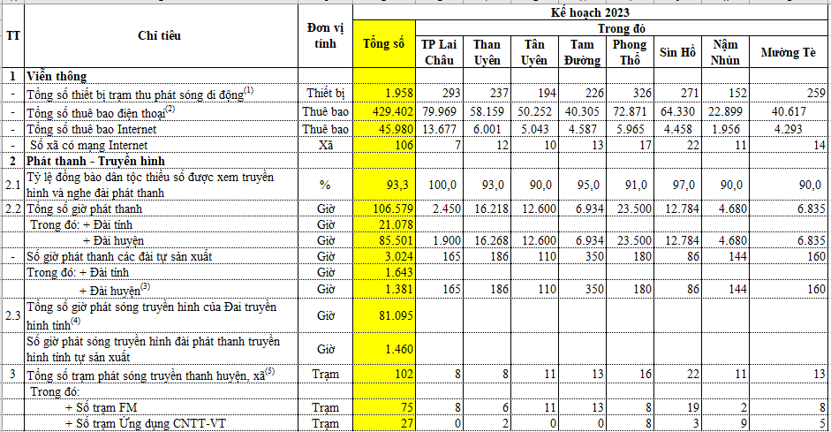
CHỈ TIÊU VỀ VIỄN THÔNG NĂM 2023
(Đã được HĐND tỉnh họp biểu quyết thông qua tại Kỳ họp 09/12/2022)

Slide 23
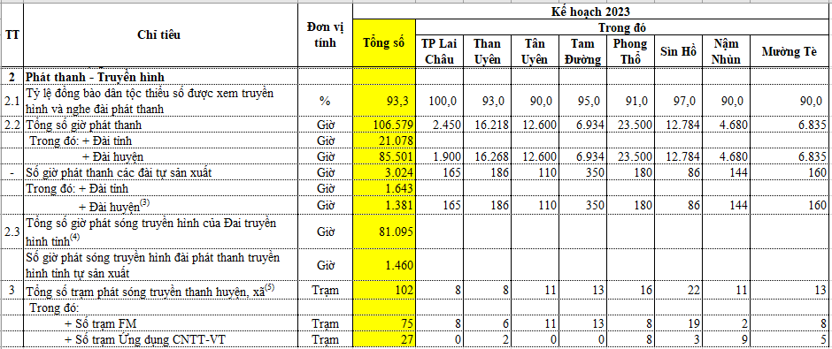
CHỈ TIÊU VỀ PHÁT THANH – TRUYỀN HÌNH NĂM 2023
(Đã được HĐND tỉnh họp biểu quyết thông qua tại Kỳ họp 09/12/2022)

Slide 24
10 năm tới:
Chuyển từ CNTT sang Công nghệ số;
Từ ứng dụng CNTT sang Chuyển đổi số;
Từ phần mềm riêng lẻ sang nền tảng số;
Công nghệ trở thành lực lượng sản xuất cơ bản;
Nhân tài trở thành nguồn lực cơ bản;
Đổi mới trở thành động lực cơ bản. [Bộ trưởng Bộ TT&TT, Hội nghị Tổng kết 2022, Hà Nội, 18/12/2022]
Truyền thông phải đi đầu, tạo động lực, truyền cảm hứng cho sự phát triển và đổi mới sáng tạo [Thủ tướng Chính phủ, Hội nghị Tổng kết 2022, Hà Nội, 18/12/2022].
Năm 2023 sẽ là năm về dữ liệu số. Đó là bảo vệ dữ liệu cá nhân; là công bố và xây dựng cơ sở dữ liệu cấp bộ ngành/địa phương; là mở dữ liệu để kết nối chia sẻ; là an toàn dữ liệu. [Bộ trưởng Bộ TT&TT, Hội nghị Tổng kết 2022, Hà Nội 18/12/2022].

Slide 25
NHIỆM VỤ VÀ GIẢI PHÁP TT&TT NĂM 2023
THAM MƯU [3]
1. Cụ thể hóa Nghị quyết quy định mức hỗ trợ nội dung giảm nghèo về thông tin thực hiện Chương trình mục tiêu quốc gia giảm nghèo bền vững trên địa bàn tỉnh.
2. Cụ thể hóa Quy định định mức kinh tế kỹ thuật báo in, báo điện tử.
3. Cụ thể hóa Đề án truyền thông tỉnh Lai Châu giai đoạn 2023 – 2025 và đến năm 2030.
BƯU CHÍNH
[3]
1. Khai thác và ứng dụng hiệu quả nền tảng địa chỉ số quốc gia gắn với bản đồ số (Vpostcode).
2. Triển khai nền tảng địa chỉ số quốc gia gắn với bản đồ số trên địa bàn tỉnh Lai Châu.
3. Đẩy mạnh sàn PostMart.vn và Voso.vn

Slide 26
NHIỆM VỤ VÀ GIẢI PHÁP NĂM 2023
VIỄN THÔNG
[3]
1. Thực hiện ngầm hóa mạng cáp viễn thông rộng khắp trên địa bàn toàn tỉnh đảm bảo tiết kiệm, hiệu quả, an toàn và mỹ quan đô thị.
2. Triển khai chương trình viễn thông công ích trên địa bàn tỉnh.
3. Phát triển hạ tầng viễn thông đến 100% thôn, bản (đặc biệt là hạ tầng mạng cáp quang băng rộng), hạ tầng mạng di động thế hệ thứ 5 (5G).
AN TOÀN THÔNG TIN MẠNG
[3]
1. Tiếp tục triển khai Trung tâm giám sát, điều hành thông minh (IOC).
2. Tiếp tục triển khai Trung tâm lưu trữ điện tử và giám sát an ninh mạng (SOC).
3. Tiếp tục cảnh báo khắc phục các lỗ hổng bảo mật nhằm đảm bảo an toàn thông tin cho hệ thống thông tin của các cơ quan, đơn vị.

Slide 27
NHIỆM VỤ VÀ GIẢI PHÁP NĂM 2023
CHUYỂN ĐỔI SỐ
[6]
1. Đẩy mạnh ứng dụng công nghệ thông tin, chuyển đổi số trong cơ quan nhà nước, xây dựng Chính quyền điện tử hướng tới phát triển Chính quyền số.
2. Tiếp tục triển khai thực hiện Kế hoạch phát triển dịch vụ logistics.
3. Phối hợp tổ chức triển khai hiệu quả Đề án phát triển thanh toán không dùng tiền mặt.
4. Hỗ trợ phát triển thương mại điện tử tỉnh Lai Châu.
5. Đẩy mạnh phát triển hạ tầng kết nối số cho người dân.
6. Đảm bảo yêu cầu an toàn thông tin mạng ngay từ khâu thiết kế, phát triển các hạ tầng số, nền tảng số.

Slide 28
NHIỆM VỤ VÀ GIẢI PHÁP NĂM 2023
THANH TRA
[2]
1. Đẩy mạnh thanh tra thực hiện các quy định của pháp luật về hoạt động cung cấp, sử dụng thông tin trên trang thông tin điện tử; quy định của pháp luật về in, xuất bản trên địa bàn tỉnh
2. Giải quyết nhanh chóng các đơn thư, khiếu nại theo thẩm quyền.
TỔ CHỨC BỘ MÁY VÀ NHÂN LỰC
[4]
1. Rà soát, kiện toàn bộ máy của Sở Thông tin và Truyền thông.
2. Rà soát, xây dựng đội ngũ cán bộ đảm bảo phù hợp trong bối cảnh chuyển đổi số; hoàn thiện tiêu chuẩn chức danh thuộc Sở theo hướng chuyên nghiệp.
3. Xây dựng trình UBND tỉnh ban hành chức năng nhiệm vụ Trung tâm CNTT&TT; danh mục dịch vụ sự nghiệp công sử dụng NSNN.
4. Đẩy mạnh ứng dụng chuyển đổi số trong công cuộc cải cách hành chính của tỉnh.

Slide 29
ĐỀ XUẤT, KIẾN NGHỊ
- Tỉnh ủy, HĐND, UBND tỉnh ban hành Nghị quyết, Đề án, Chính sách do Ngành tham mưu. Đặc biệt là Chính sách Hỗ trợ truyền thông trên địa bàn tỉnh và Chính sách hỗ trợ và thu hút nhân lực CNTT.
- Tỉnh sớm phê duyệt Kế hoạch chuyển đổi số 2023.
- Tỉnh phê duyệt Đề án Truyền thông tỉnh Lai Châu. Chuyển từ Truyền thông “bị động” sang “chủ động”: Theo mô hình Truyền thông phát triển (phục vụ phát triển xã hội; tham gia của công chúng).
- Tăng cường đào tạo chuyên sâu về Chuyển đổi số.
- Tăng kinh phí cho CĐS, TT&TT (kể cả cấp huyện/cấp xã).
- Bổ sung chức năng chuyển đổi số cho Trung tâm CNTT-TT .
- Kéo dài việc thuê dịch vụ CNTT từ 1 năm lên 2 hoặc 3 năm (Khoản 20, Đ3, QĐ 17/QĐ-TTg).

Slide 30
ĐỀ XUẤT, KIẾN NGHỊ
1. Triển khai kế hoạch chuyển đổi số của Huyện đã ban hành.
2. Củng cố đội ngũ CCVC làm công tác quản lý và sự nghiệp TT&TT; ít nhất 01 chuyên gia chuyển đổi số.
3. Tăng cường CSVC cho hoạt động TT&TT cơ sở tại các Chương trình mục tiêu quốc gia.
4. Mỗi Công dân là một “Phóng viên”, mỗi gia đình là một “Đài truyền hình” gắn với Tổ Công nghệ số cộng đồng trên Mạng XH.
DOANH NGHIỆP VIỄN THÔNG [1]:
Đề xuất lên tập đoàn chủ quản và các đơn vị liên quan phủ sóng di động và Internet tới các bản/vùng trên địa bàn tỉnh Lai Châu chưa có sóng di động, chưa có Internet./.
HUYỆN/THÀNH PHỐ [4]

Slide 31

Thanks!
Sức khỏe mới là sự giàu có thực sự, không phải vàng và bạc?
Chúc Hội nghị sức khỏe, thành công!

Slide 32

UBND TỈNH LAI CHÂU SỞ THÔNG TIN VÀ TRUYỀN THÔNG
HỘI NGHỊ
TỔNG KẾT NGÀNH THÔNG TIN VÀ TRUYỀN THÔNG NĂM 2022
TRIỂN KHAI NHIỆM VỤ NĂM 2023
Lai Châu, ngày 30 tháng 12 năm 2022

